Slide 1
KÍNH CHÀO QUÝ CÔ VỀ DỰ GIỜ THĂM LỚP 3E
ĐẠO ĐỨC
BÀI 7: KHÁM PHÁ BẢN THÂN
( TIẾT 1) 7 : KHÁM PHÁ BẢN THÂN
GV thực hiện: Nguyễn Thị Hồng Vân

Slide 2
KHỞI ĐỘNG

Slide 3
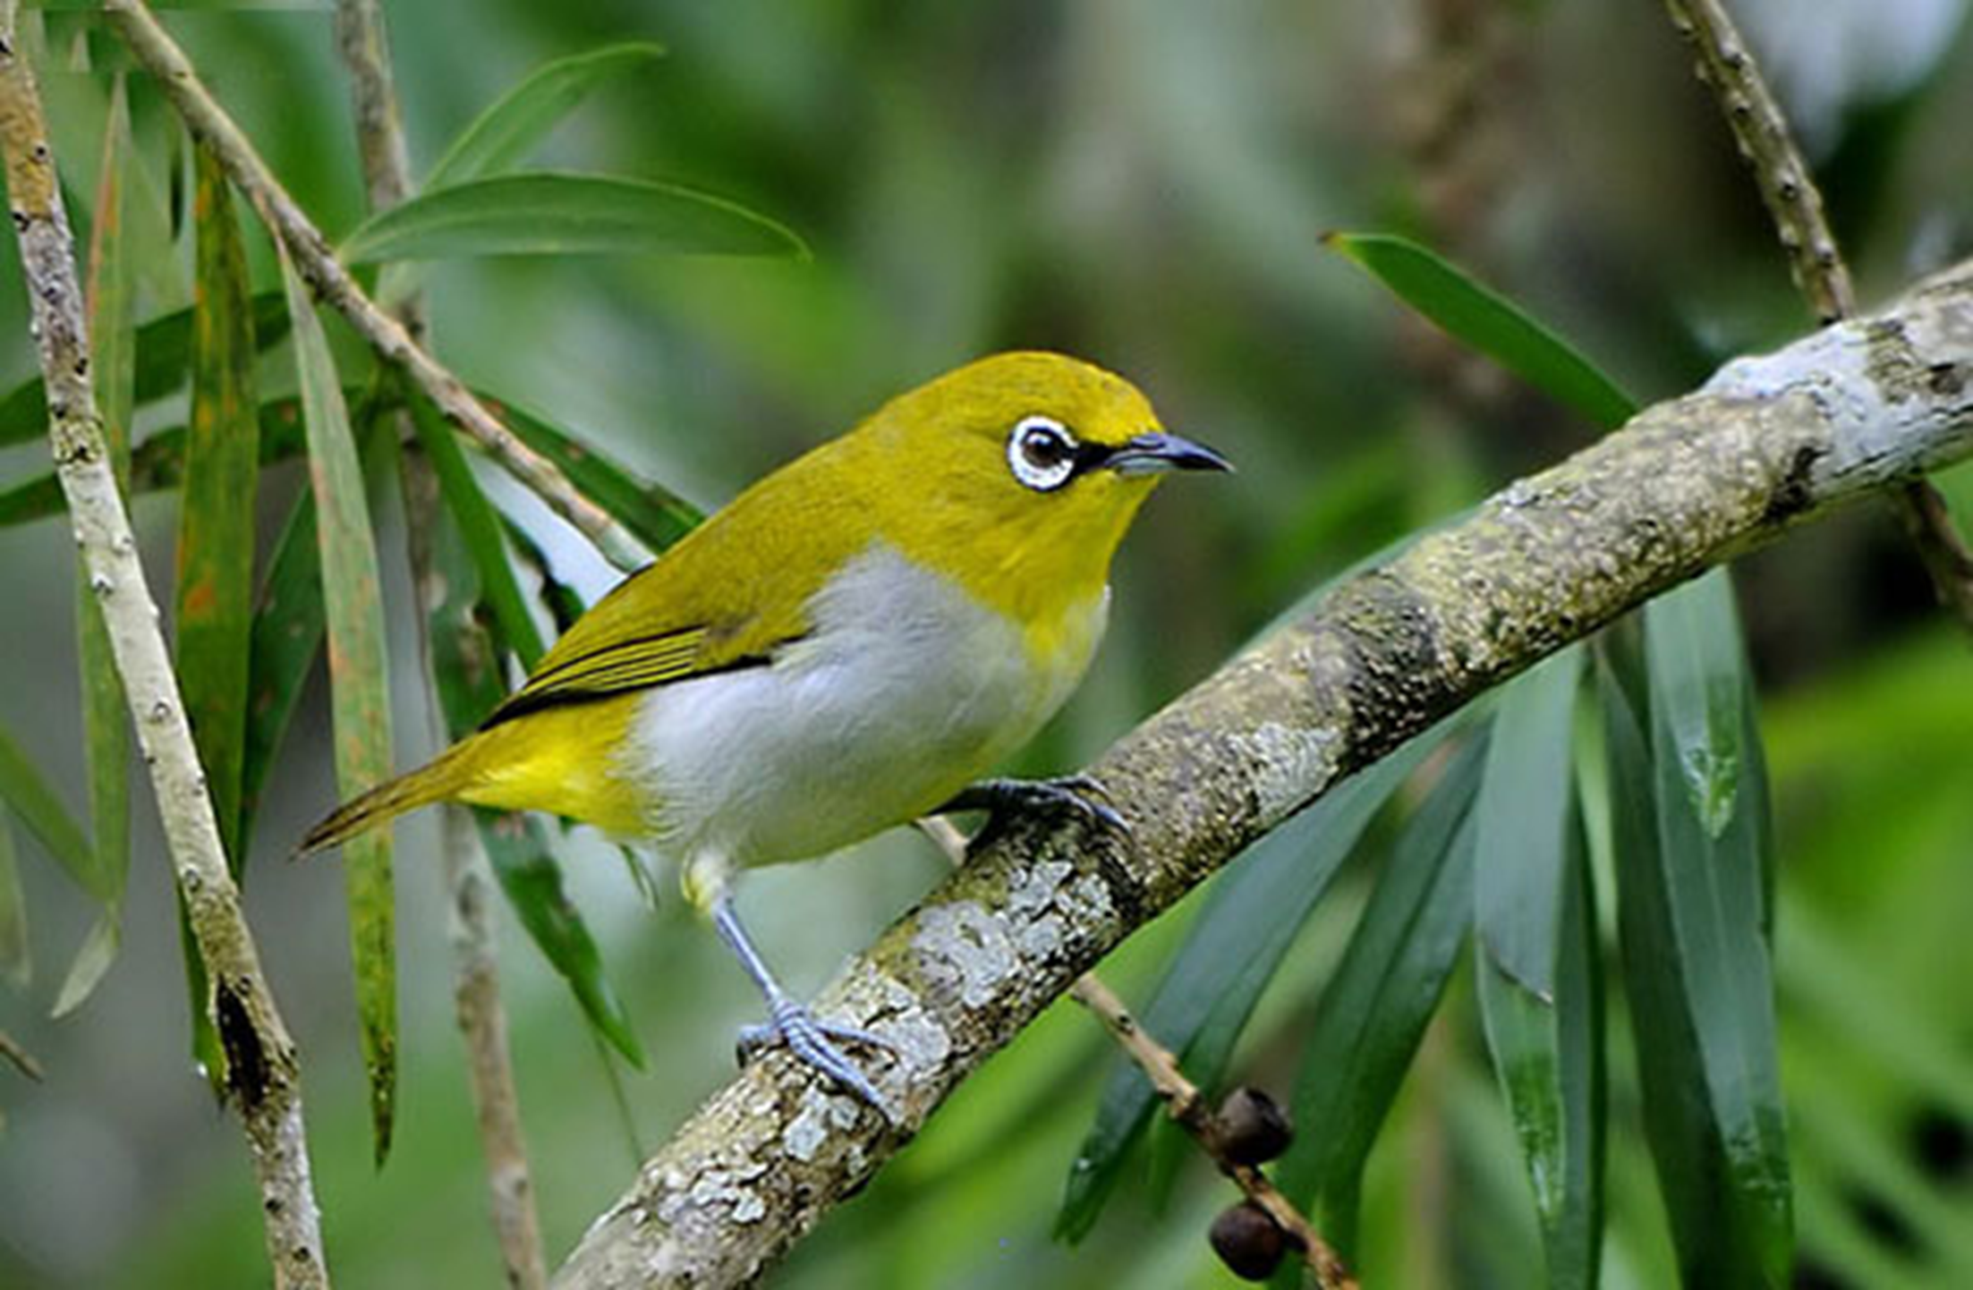

Slide 4
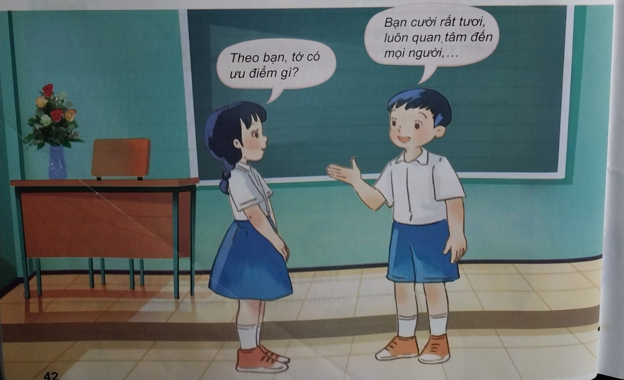

Slide 5
TRƯỜNG TIỂU HỌC ĐẠI ĐỒNG
ĐẠO ĐỨC
BÀI 7: KHÁM PHÁ BẢN THÂN
(TIẾT 1)

Slide 6
1
Khám phá điểm mạnh, điểm yếu của bản thân.
Quan sát tranh và trả lời câu hỏi:

Slide 7
? Các bạn trong tranh tự thấy bản thân có những điểm mạnh, điểm yếu gì?
? Các bạn dự định sẽ làm gì để khắc phục điểm yếu đó?
? Em thấy mình có điểm mạnh, điểm yếu gì?

Slide 8
Kết luận:
+ Các bạn trong tranh đã biết tự nhận thức về điểm mạnh, điểm yếu của bản thân, đồng thời các bạn cũng đã có kế hoạch để khắc phục những điểm yếu của mình.
+ Mỗi chúng ta không ai hoàn hảo. Ai cũng có điểm mạnh và điểm yếu riêng.
Điểm mạnh là những lợi thế, điểm tốt cần được phát huy.
Điểm yếu là những hạn chế, những gì còn thiếu, chưa tốt và cần được khắc phục.

Slide 9
Hãy nhớ lại những lần em thành công và thấy tự hào về bản thân, sau đó viết vào một mảnh giấy hình bông hoa hoặc quả để dán lên “Cây thành công”.
Cùng thực hành

Slide 10
Trình bày cây nhóm mình

Slide 11
Hằng ngày khám phá bản thân
Tìm điểm mạnh yếu, thấy phần dở hay
Những gì chưa tốt sửa ngay
Nhân lên điểm mạnh mỗi ngày bạn ơi.

Slide 12
- Nhận xét tiết học
- Vận dụng
Chuẩn bị bài sau: Khám phá bản thân ( Tiết 2)

Slide 13
KÍNH CHÚC
CÁC THẦY CÔ MẠNH KHỎE

